Slide 1

El procesador
Dept. de Teoría de la Señal y Comunicaciones y Sistemas Telemáticos y Computación
Área de Telemática (GSyC)
Katia Leal Algara
katia.leal@urjc.es
http://gsyc.escet.urjc.es/~katia/

Slide 2
Introducción
Objetivos
Principios y técnicas utilizadas en la implementación de un procesador
  Ruta de datos
  Ruta de control
Nos centraremos en el estudio de una arquitectura MIPS simplificada, el nanoMIPS
GSyC - El procesador

Slide 3
Mecanismo completo de ejecución de una instrucción
Ejecución de una instrucción
Fetch (F): buscar en memoria la instrucción apuntada por el PC. Actualización del PC
Decode (D): decodificación de la instrucción, separar los diferentes campos. Si es necesario, se leen 1 o 2 operandos de los registros
Execution (X): ejecución de la operación indicada en el opcode
Memory Access (M): si es necesario, acceder a memoria para leer o escribir
Writeback (W): si es necesario, se vuelca un resultado a un registro
GSyC - El procesador

Slide 4
Ejemplo: ejecución de las instrucciones del repertorio del MIPS32
Instrucciones tipo I: Load/Store
F | - Búsqueda en la MI de la instrucción apuntada por PC. - Actualización del PC | MI[PC] PC ← PC+4
D | - Decodificación y lectura de registros - Extensión de signo para inmediato | [RS] ext(Inmediato) Si es Store: [RD]
X | - Suma en la ALU del registro base + el desplazamiento | [RS]+ext(Inmediato)
M | - Acceso a la dirección de memoria calculada en la etapa anterior | Load: MD[[RS]+ext(Inmediato)] Store: MD[[RS]+ext(Inmediato)] ←[RD]
W | - En caso se Load, se escribe el contenido de memoria en el registro RD | [RD] ← MD[[RS]+ext(Inmediato)]
GSyC - El procesador

Slide 5
Ejemplo: ejecución de las instrucciones del repertorio del MIPS32
Instrucciones tipo I: Aritmético-Lógicas
F | - Búsqueda en la MI de la instrucción apuntada por PC. - Actualización del PC | MI[PC] PC ← PC+4
D | Decodificación y lectura del registro RS Extensión de signo para inmediato | [RS] ext(Inmediato)
X | - La ALU realiza la operación que indique el opcode | [RS] OP ext(Inmediato)
M
W | - Se escribe el resultado de la operación en el registro RD | [RD] ← [RS] OP ext(Inmediato)
GSyC - El procesador

Slide 6
Ejemplo: ejecución de las instrucciones del repertorio del MIPS32
Instrucciones tipo I: Saltos condicionales
F | - Búsqueda en la MI de la instrucción apuntada por PC - Actualización del PC | MI[PC] PC ← PC+4
D | Decodificación de la instrucción Lectura de los registros RS y RD Extensión de signo para inmediato | [RS] [RD] ext(Inmediato)
X | Cálculo de la dirección de salto: PC + Inmediato Evaluación condición de salto en RS y RD Si evaluación positiva, se carga el PC con la dirección de salto | [PC] + ext(Inmediato) cond ([RS],[RD]) Si con = TRUE PC ← [PC] + ext(Inmediato)
M
W
GSyC - El procesador

Slide 7
Ejemplo: ejecución de las instrucciones del repertorio del MIPS32
Instrucciones tipo I: Saltos incondicionales
F | - Búsqueda en la MI de la instrucción apuntada por PC - Actualización del PC | MI[PC] PC ← PC+4
D | Decodificación de la instrucción Lectura del registro RS | [RS]
X | Se carga el PC con el valor del registro RS | PC ← [RS]
M
W
GSyC - El procesador

Slide 8
Ejemplo: ejecución de las instrucciones del repertorio del MIPS32
Instrucciones tipo R: Aritmético-Lógicas
F | - Búsqueda en la MI de la instrucción apuntada por PC. - Actualización del PC | MI[PC] PC ← PC+4
D | Decodificación Lectura de los registros RS y RD | [RS] [RD]
X | - La ALU realiza la operación indicada por la combinación del opcode y del campo Function | [RS] OP [RT]
M
W | - Se escribe el resultado de la operación en el registro RD | [RD] ← [RS] OP [RT]
GSyC - El procesador

Slide 9
Ejemplo: ejecución de las instrucciones del repertorio del MIPS32
Instrucciones tipo J: Saltos incondicionales
con direccionamiento relativo al PC
F | - Búsqueda en la MI de la instrucción apuntada por PC. - Actualización del PC | MI[PC] PC ← PC+4
D | Decodificación Lectura del registros RS Extensión de signo para Offset | [RS] ext(Offset)
X | Se suma al PC el Offset para obtener la dirección del salto Se carga el PC con el valor obtenido para la dirección de salto | [PC] + ext(Offset) PC ← [PC] + ext(Offset)
M
W
GSyC - El procesador

Slide 10
Diseño de procesadores secuenciales
Diseño de un procesador
Dos grandes módulos dentro del procesador
  Ruta de datos → combinacional
  Unidad de control → secuencial ó combinacional
Un procesador es un circuito digital
  Parte combinacional + Parte secuencial
  Una parte opera sobre valores y la otra contiene estado
  ALU Vs Memoria, registros
Sistema combinacional
  Sus salidas son función exclusiva del valor de sus entradas en un momento dado, sin que intervengan estados anteriores de las entradas o de las salidas
Sistema secuencial
  Los valores de las salidas, en un momento dado, no dependen exclusivamente de los valores de las entradas en dicho momento, sino también dependen del estado anterior o estado interno
  Gobernados por una señal de reloj!
GSyC - El procesador

Slide 11
Diseño de procesadores secuenciales
Procesador secuencial
Hasta que no termina de ejecutar una instrucción no comienza a ejecutar la siguiente
Según el método de temporización escogido:
  Procesador monociclo
  Procesador multiciclo
Procesador monociclo
  Cada instrucción se completa en un único ciclo de reloj
  CPI = 1
  La duración del ciclo de reloj viene fijada por la instrucción que más tarde en ejecutarse
Procesador multiciclo
  Cada instrucción puede tardar más de un ciclo en ejecutarse
  CPI > 1
  La duración del ciclo de reloj es menor que para monociclo
  Se establece que la duración de un ciclo = duración de la etapa más larga
GSyC - El procesador

Slide 12
Diseño de procesadores secuenciales
Caso de estudio: nanoMIPS
Repertorio de instrucciones
  Acceso a memoria: LW, SW (tipo I)
  Operaciones aritmético-lógicas: ADD, SUB, AND, OR, SLT (tipo R)
  Control de flujo: BEQ (tipo I)
Instrucción | Pseudocódigo | Opcode | Funct
LW | LW RT,inmediato(RS) | 100011 | -
SW | SW RT,inmediato(RS) | 101011 | -
ADD | ADD RD,RS,RT | 000000 | 100000
SUB | SUB RD,RS,RT | 000000 | 100010
AND | AND RD,RS,RT | 000000 | 100100
OR | OR RD,RS,RT | 000000 | 100101
SLT | SLT RD,RS,RT | 000000 | 101010
BEQ | BEQ RS,RT,destino | 000100 | -
GSyC - El procesador

Slide 13
Diseño de procesadores secuenciales
Funcionamiento y diseño de la ruta de datos
y la unidad de control
Análisis del repertorio de instrucciones a ejecutar
Establecer la metodología de temporización
Seleccionar los módulos necesarios para operar sobre y almacenar datos, y que formarán la ruta de datos teniendo en cuenta el repertorio de instrucciones y la metodología de temporización
Ensamblar la ruta de datos conectando los módulos escogidos e identificando los puntos de control
Determinar los valores de los puntos de control para cada instrucción del repertorio
Diseñar la unidad de control
Optimizar el diseño obtenido: segmentación
GSyC - El procesador

Slide 14
Procesador monociclo
Ruta de datos del nanoMIPS monociclo
Contador de programa: PC
Memorias separadas de instrucciones y de datos: nunca se accede al mismo recurso más de una vez si la implementación es monociclo
Un único banco de 32 registros: instrucciones tipo R, acceso simultáneo a dos registros
  4 entradas: 1 entrada de datos de 32 bits y 3 entradas de 5 bits para la identificación de registros
  2 salidas: dos salidas de datos de 32 bits
Dos sumadores
  Para sumar 4 al PC
  Para sumar el desplazamiento relativo al PC
Una ALU de enteros
  BEQ, hacer una resta y comprobar si el resultado es cero
Un extensor de signo para extender el signo de los datos inmediatos
Un desplazador a la izquierda de 2 posiciones para recuperar los dos ceros al final del desplazamiento
GSyC - El procesador

Slide 15
Procesador monociclo
Ruta de datos del nanoMIPS monociclo
¿Elementos necesarios para acceder y almacenar instrucciones? Memoria de instrucciones, contador de programa, sumador
¿Elementos necesarios para implementar operaciones de ALU tipo R? Banco de registros y ALU
¿Componentes necesarios para implementar carga y almacenamiento? Banco de registros, ALU, memoria de datos, extensor de signo para datos inmediatos
¿Elementos necesarios para implementar instrucciones de salto (branch)? ALU para evaluar la condición, un sumador separado para calcular la dirección de salto, un extensor de signo y un desplazador a la izquierda de 2 bits
GSyC - El procesador

Slide 16
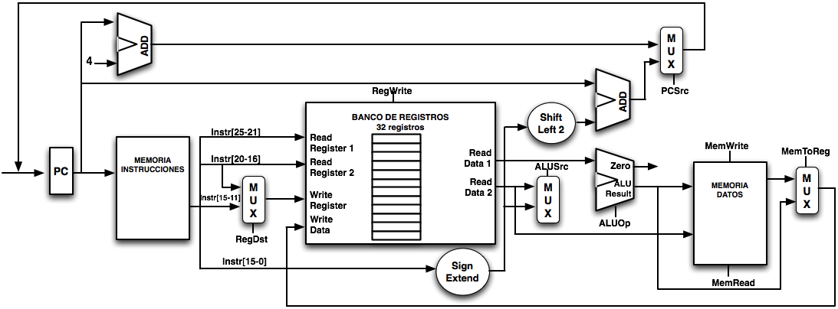
Procesador monociclo
Ruta de datos del nanoMIPS monociclo
GSyC - El procesador

Slide 17
Procesador monociclo
Ejemplo
Cálculo de la frecuencia máxima de funcionamiento de un procesador nanoMIPS monociclo
Datos:
  Lectura de la memoria de instrucciones: 0,3 ns
  Lectura de la memoria de datos: 0,35 ns
  Escritura en la memoria de datos: 0,5 ns
  Lectura y escritura en el banco de registros: 0,05 ns
  Operación aritmético-lógica en la ALU: 0,25 ns
  Suma para preparar el siguiente PC: 0,1 ns
  Suma del PC y el desplazamiento del salto: 0,1 ns
¿Cuál será el periodo de reloj del procesador? ¿Cuál será su frecuencia máxima?
f_{max} = 1 / T_{min} = 0,833 GHz
GSyC - El procesador

Slide 18
Procesador monociclo
Unidades de control del nanoMIPS monociclo
Unidad de control global
  Decodifica el campo Opcode
  Configuración global de la ruta de datos
Unidad de control local para la ALU
  Decodifica el campo Funct
  Genera la señal ALU Control dependiendo de la operación concreta a realizar
Decodificación multinivel
  La U.C global decodifica la instrucción leyendo su opcode
  Si se trata de una instrucción de tipo R, el control local de la ALU realiza una segunda decodificación leyendo el campo Funct
GSyC - El procesador

Slide 19
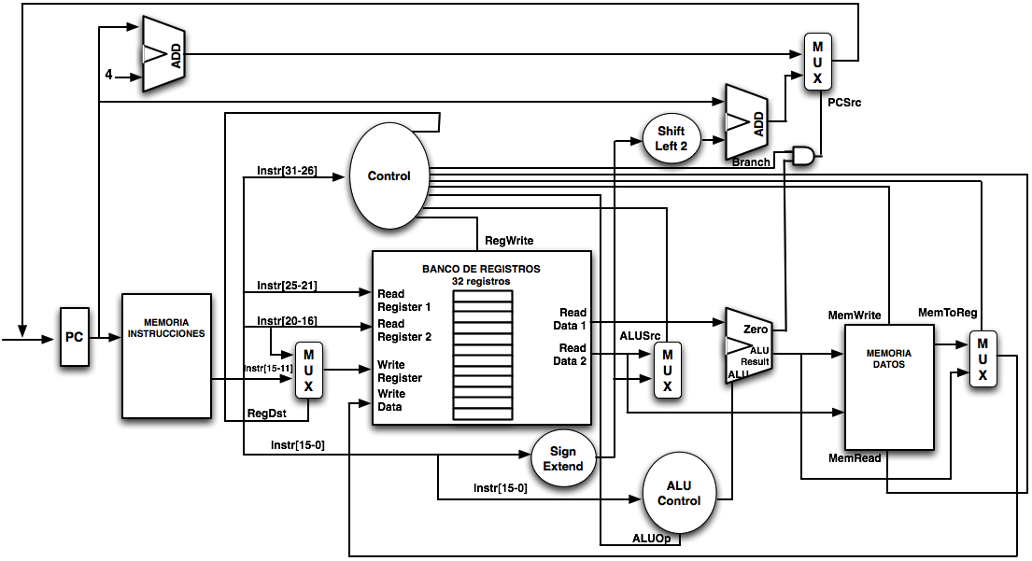
Procesador monociclo
Ruta de datos y Unidad de Control del nanoMIPS monociclo
GSyC - El procesador

Slide 20
Procesador monociclo
Unidad de control global del nanoMIPS monociclo
Entrada ← Opcode
Salidas → Genera los valores adecuados para las diferentes señales de control
PCSrc no se genera directamente
  Cuando la instrucción es un salto, Branch = 1
  Branch AND resultado evaluación condición
Las señales de control permanecen activas hasta que finaliza el ciclo. Cuando llega una nueva subida del flanco de reloj, se vuelve a comenzar el proceso
Se suele diseñar mediante decodificadores y puertas OR, lo cual facilita en gran medida la decodificación en el repertorio
GSyC - El procesador

Slide 21
Procesador monociclo
Unidad de control local del nanoMIPS monociclo
Entradas ← ALUOp, Funct
Salida → Genera la señal ALUControl
Se puede implementar con cualquiera de las metodologías de diseño típicas de circuitos combinacionales
GSyC - El procesador

Slide 22
Procesador monociclo
Tabla de verdad: puntos de control en la ruta de datos
Instrucción | RegDest | RegWrite | ALUSrc | ALUOp
Load | 0 | 1 | 1 | 00
Store | - | 0 | 1 | 00
Artimético-lógicas | 1 | 1 | 0 | 10
BEQ | - | 0 | 0 | 01
Instrucción | MemRead | MemWrite | PCSrc | MemtoReg
Load | 1 | 0 | 0 | 0
Store | 0 | 1 | 0 | -
Artimético-lógicas | 0 | 0 | 0 | 1
BEQ | 0 | 0 | 0/1 (según evaluación de la condición de salto) | -
GSyC - El procesador

Slide 23
Procesador multiciclo
Procesador multiciclo
Los diseños monociclo no son eficientes, por lo que no se emplean en la actualidad
  Adaptación del ciclo de reloj para ejecutar la instrucción más larga → Impensable para instrucciones de coma flotante, cuya duración es mucho mayor
  Es casi imposible optimizar la ruta de datos
  La mayor parte del tiempo los recursos del procesador están desaprovechados
GSyC - El procesador

Slide 24
Procesador multiciclo
Diseño de la ruta de datos de un procesador multiciclo
Se utiliza una división del trabajo en etapas típica de los procesadores con repertorio RISC
Cada etapa está relacionada con el hardware de la ruta de datos que se utiliza
Cada etapa debe completarse en 1 ciclo de reloj
Se reduce el periodo del procesador
El CPI medio será mayor que 1
Cada instrucción tarda en ejecutarse tantos ciclos como sea necesario
GSyC - El procesador

Slide 25
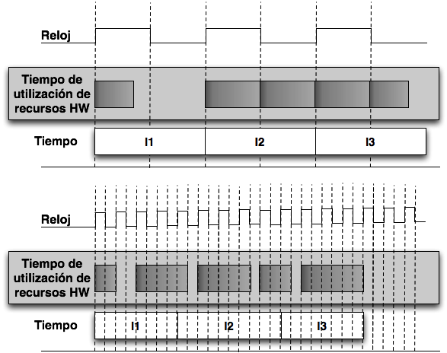
Procesador multiciclo
Utilización de recursos en nanoMIPS mono y multiciclo
GSyC - El procesador

Slide 26
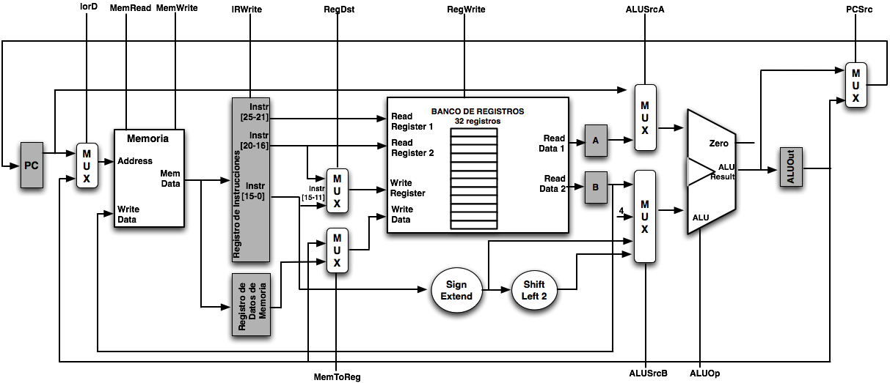
Procesador multiciclo
Ruta de datos del nanoMIPS multiciclo
GSyC - El procesador

Slide 27
Procesador multiciclo
Ruta de datos del nanoMIPS multiciclo
Etapa F → Registro de instrucción IR
Etapa D → Lectura de operandos, A y B
Etapa X → Operandos fuente ALU en A y B
Etapa M → De memoria a MDR
Etapa W → De ALUOut a registro
No son necesarios sumadores extra
No son necesarias dos memorias separadas
Un mismo recurso puede usarse en diferentes etapas de la ejecución de una instrucción
¿Cuántas veces se utiliza la ALU en la ejecución de la instrucción BEQ?
GSyC - El procesador

Slide 28
Procesador multiciclo
Ejemplo
Comparación de una versión monociclo del nanoMIPS con una versión multiciclo
Datos:
  Lectura de la memoria: 0,3 ns
  Escritura en la memoria: 0,45 ns
  Lectura y escritura en el banco de registros: 0,05 ns
  Operación aritmético-lógica en la ALU: 0,25 ns
  Suma para preparar el siguiente PC: 0,1 ns
¿Cuál será el periodo de reloj del procesador? ¿Cuál será su frecuencia máxima?
f_{max} = 1 / T_{min} = 2,2 GHz
¿CPI multiciclo?
  Load: 20%
  Store: 10%
  Aritmético-lógicas: 35%
  BEQ: 35%
GSyC - El procesador

Slide 29
Procesador multiciclo
Puntos de control del procesador multiciclo
Los puntos de control no se pueden dar como una tabla de verdad, ya que no se mantienen constantes a lo largo de toda la ejecución
Los valores de las señales se van modificando en los diferentes ciclos de reloj y dependen de la etapa en la que se encuentra la instrucción
Señales a generar: IorD, MemRead, MemWrite, MemToReg, RegDst, RegWrite, ALUSrcA, ALUSrcB, ALUOp, PCSrc, PCWrite, PCWriteCond e IRWrite
GSyC - El procesador

Slide 30
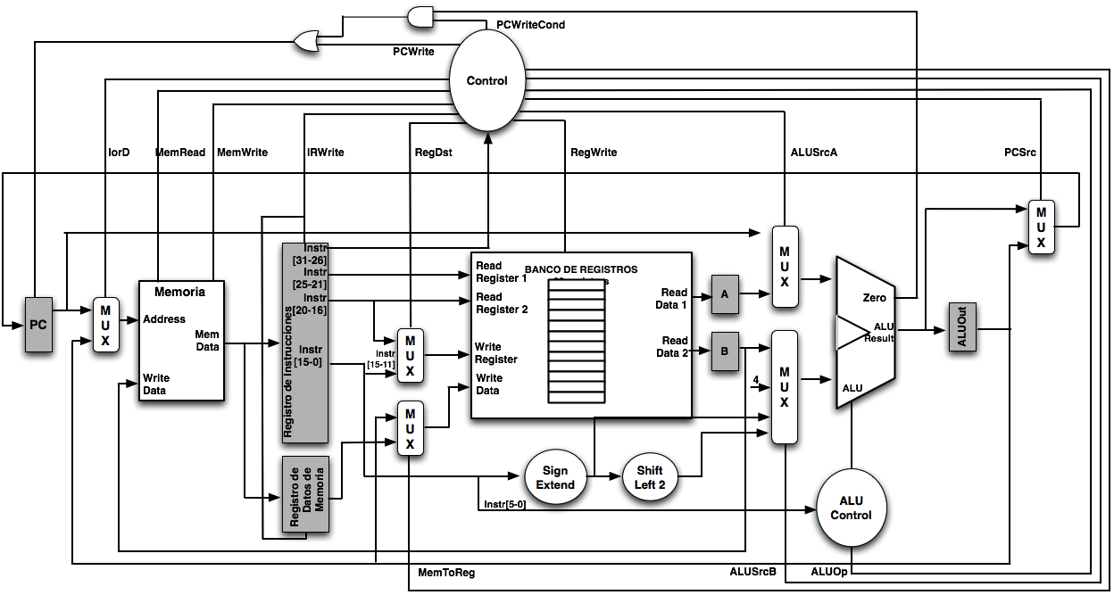
Procesador multiciclo
Ruta de datos y unidad de control del nanoMIPS multiciclo
GSyC - El procesador

Slide 31
Procesador multiciclo
Unidades de control del nanoMIPS multiciclo
Unidad de control global
  Circuito secuencial
  Entrada ← opcode
  Se puede diseñar como máquina de estados o mediante microprograma
Unidad de control local de la ALU
GSyC - El procesador

Slide 32
Procesador multiciclo
Unidades de control como máquina de estados
También llamada cableada
9 estados que se ejecutan en un máximo de cinco ciclos
Los ciclos F y D se ejecutan para todas las instrucciones por igual
Cada tipo de instrucción evoluciona por unos estados diferentes
Problemas cuando se modifica una única instrucción, hay que rediseñar toda la unidad de control
GSyC - El procesador

Slide 33
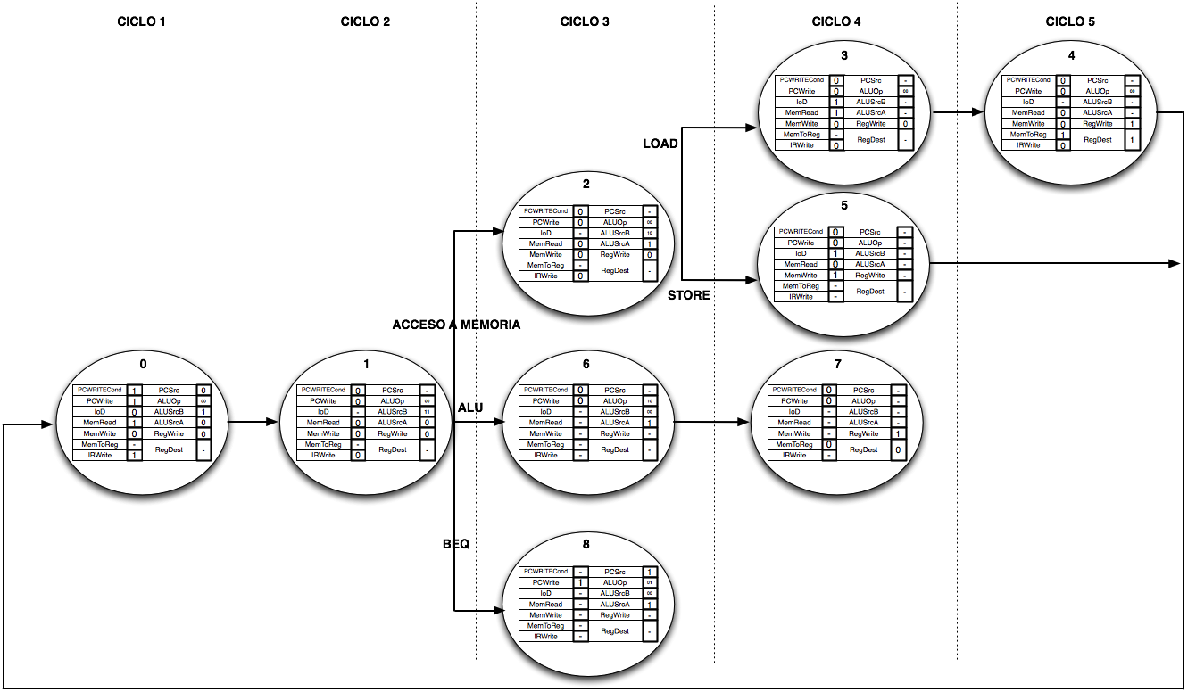
Procesador multiciclo
Unidades de control como máquina de estados
GSyC - El procesador

Slide 34
Procesador multiciclo
Unidades de control microprogramada
Memoria ROM que almacena vectores con el valor de las señales de control que se deben generar en cada momento
Ejecutar una instrucción es equivalente a leer palabras de esta memoria en un orden determinado
Cada palabra es una microinstrucción
El conjunto de micorinstrucciones que permiten ejecutar una instrucción es un microprograma
Ventajas
  Más flexible
  Ocupa menos área
Desventaja
  Más lenta que la cableada
Recuperar 3 o 4 microinstrucciones de la memoria, llevarlas al registro de microinstrucción (μIR), dejar tiempo para que se estabilicen las señales de control generadas, etc
GSyC - El procesador

Slide 35
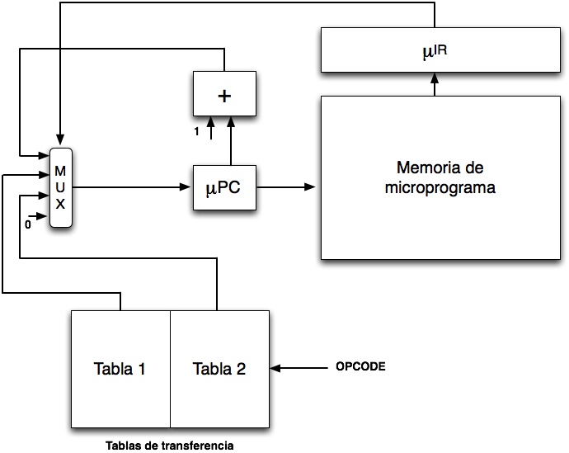
Procesador multiciclo
Unidades de control microprogramada
GSyC - El procesador

Slide 36
Procesador multiciclo
Unidades de control microprogramada
Codificación horizontal
  Cada microinstrucción incorpora directamente los valores que deben tomar las señales de control
Codificación vertical
  Para evitar que sean demasiado largas, las microinstrucciones se codifican
  Se necesita un paso previo de decodificación
  6 campos, cada uno codifica un grupo de señales de control relacionadas entre sí: control de la ALU, selección de operandos 1 y 2, control del banco de registros y control del PC
  A estos campos se les añade la etiqueta de la microistrucción y la información de secuencia
  En el caso de nanoMIPS se emplea secuenciamiento explícito
GSyC - El procesador

Slide 37
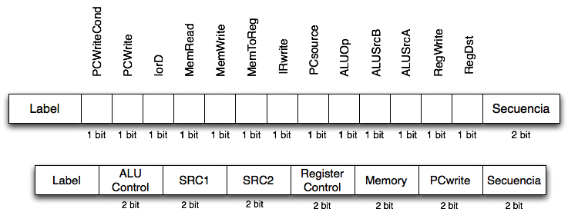
Procesador multiciclo
Unidades de control microprogramada
¿Cómo cargar el PC del microprograma?
Opción 0 → siguiente instrucción
Opción 1 → traduce el opcode de la instrucción máquina a una dirección de microprograma para instrucciones ALU, BEQ o acceso a memoria
Opción 2 → traduce el opcode de la instrucción máquina a una dirección de microprograma para instrucciones load o store
Opción 3 → permite ir a la microinstrucción 0
GSyC - El procesador

Slide 38
Procesador multiciclo
Unidades de control microprogramada
Hoy día la microprogramación ha desaparecido casi por completo
Existen herramientas avanzadas para diseñar complejas unidades de control con millones de transistores. Estas herramientas garantizan la ausencia de errores de diseño
Las unidades de control cableadas tienen un rendimiento significativamente mayor que cualquier unidad microprogramada, resultando más competitivas
GSyC - El procesador

Slide 39
Tratamiento de excepciones en procesadores secuenciales
Tratamiento de excepciones
Hasta ahora nos hemos centrado en un funcionamiento correcto del procesador en todo momento
El tratamiento de excepciones consiste en transferir el control a otro programa qué:
  Salve el estado del procesador cuando se produzca la excepción
  Corrija la causa de la excepción
  Restaure el estado del procesador
  Repita la ejecución de la instrucción causante de la excepción para poder continuar con la ejecución por el punto en el que se encontraba
A este programa se le denomina Rutina de Tratamiento de Excepción o RTE
GSyC - El procesador

Slide 40
Tratamiento de excepciones en procesadores secuenciales
Excepción Vs Interrupción
Excepción: evento no planificado que interrumpe la ejecución de un programa
Interrupción: una excepción que proviene de fuera del microprocesador
Tipo de evento | Origen? | Terminología MIPS
Petición de E/S | Externo | Interrupción
Llamada al SSOO desde un programa de usuario | Interno | Excepción
Desbordamiento aritmético | Interno | Excepción
Instrucción no definida | Interno | Excepción
Mal funcionamiento hardware | Ambos | Excepción o interrupción
GSyC - El procesador

Slide 41
Tratamiento de excepciones en procesadores secuenciales
Tipos de excepciones
Interrupciones de E/S
Llamadas al Sistema Operativo
Puntos de ruptura
Códigos de operación inválidos
Overflow o desbordamiento en la ALU
Fallos de página
Accesos a memoria no alineados
Violación de zonas protegidas de memoria
Fallos de hardware
Fallos de alimentación
GSyC - El procesador

Slide 42
Tratamiento de excepciones en procesadores secuenciales
Componentes hardware necesarios
Registro Exception: almacena el código del tipo de excepción para que la RTE pueda leerlo
Contador de programa de excepción, EPC: almacena PC - 4
Restador para realizar PC -4
Se debe cargar en el PC la dirección de memoria donde comienza la RTE
GSyC - El procesador

Slide 43
Tratamiento de excepciones en procesadores secuenciales
Señales de control
ALU_overflow e Ilegal_opcode
Exception: para escribir el código de las excepciones en el registro Exception
ExceptionWrite y EPCWrite: para controlar la escritura en los dos nuevos registros
PCWrite: para controlar la carga del PC
GSyC - El procesador

Slide 44
Tratamiento de excepciones en procesadores secuenciales
Unidad de control en el nanoMIPS monociclo
_x0003_
Sólo hay que añadir las nuevas señales al circuito combinacional
GSyC - El procesador

Slide 45
Tratamiento de excepciones en procesadores secuenciales
Unidad de control en el nanoMIPS multiciclo
Modificar la máquina de estados con la que se diseña la unidad de control
Añadir nuevos microprogramas a la unidad de control microprogramada
  Nuevas bifurcaciones hacia estos estados en las tablas de transferencia
  Nuevas microinstrucciones que activen las nuevas señales de control en la memoria de microprograma
GSyC - El procesador

Slide 46
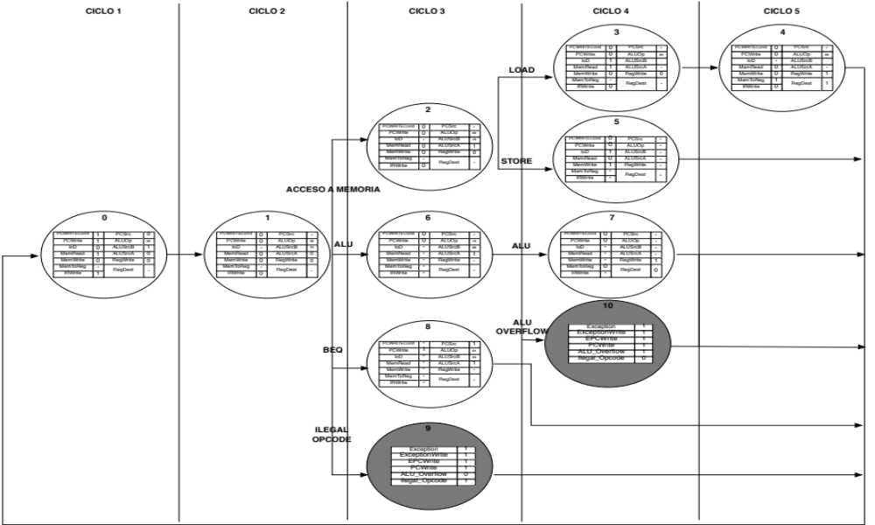
Tratamiento de excepciones en procesadores secuenciales
Nuevos estados nanoMIPS multiciclo
GSyC - El procesador

